Slide 1


AI
project
Magenta Project
고하은 장선호 정종윤

Slide 2

Magenta Project 개요
음악을 만들거나 그림을 그리게 하는 인공지능 프로젝트
=> AI 기술을 미술과 음악 등 예술 영역에 접목시켜 새로운 예술 작품을 만들려는 시도
RNN 신경망으로 구현

Slide 3
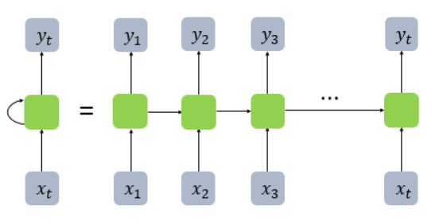

RNN
순환 계층 신경망
입력과 출력을 시퀀스 단위로 처리하는 시퀀스 모델
기본 구조

Slide 4
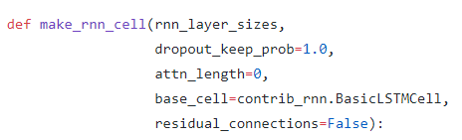
Magenta RNN layer
Make_rnn_cell 함수 : 입력받은 하이퍼 매개변수로부터 rnn cell을 만듦

Slide 5
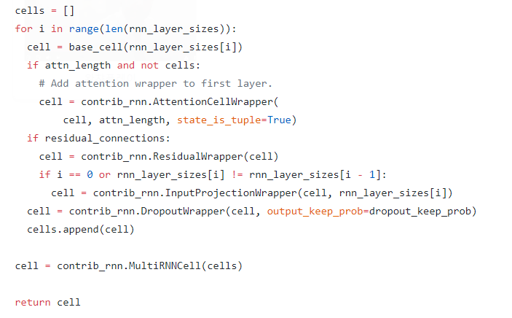
Magenta RNN layer
Make_rnn_cell 함수
셀 형성
Attention

Slide 6
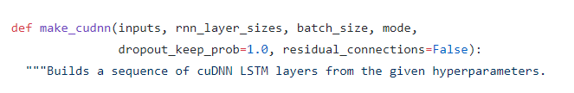
Magenta RNN layer
Make_cdnn 함수 : 주어진 하이퍼 매개 변수를 통해 cuDNN LSTM 층을 조직
CDNN : CUDA deep neural network library

Slide 7
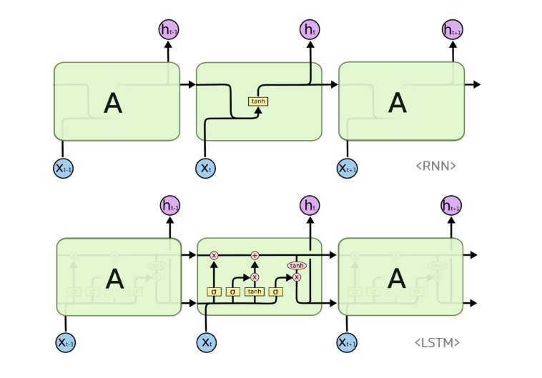
Magenta RNN layer
LSTM : RNN의 문제점을 보완하기 위한 장단기 메모리

Slide 8
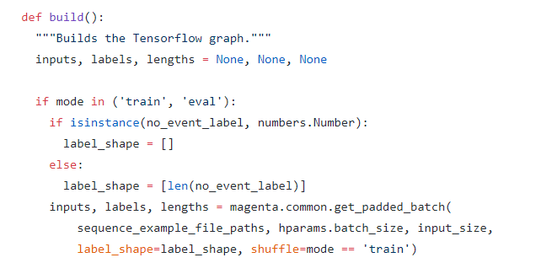
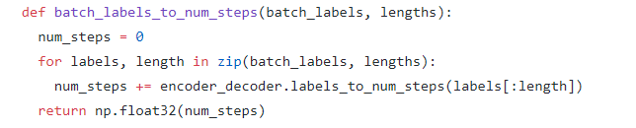
Magenta RNN layer
Build 함수 : 텐서 플로우 그래프를 만듦
batch_labels_to_num_steps : time steps 계산

Slide 9

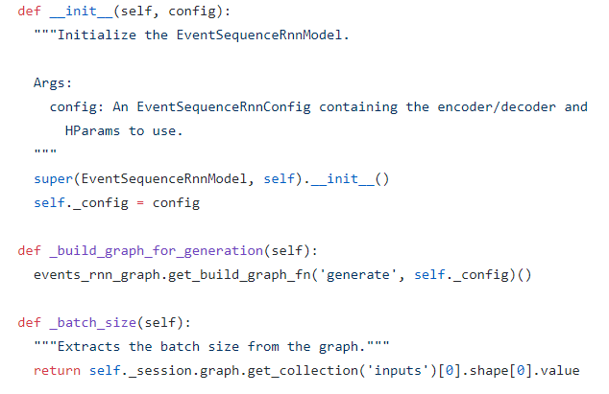
Event sequence RNN model
학습모델 만들기

Slide 10

Event sequence RNN model
Generate_step : 시행중인 event sequence를 수정함. 수정된 event sequence, 업데이트된 모델의 상태 및 log-likelihoo를 return

Slide 11
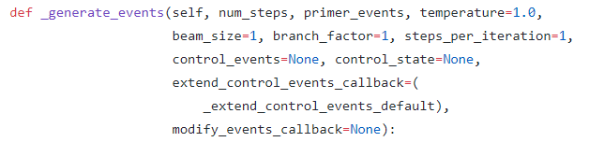
Event sequence RNN model
이전의 sequence에서 event sequence를 생성함

Slide 12
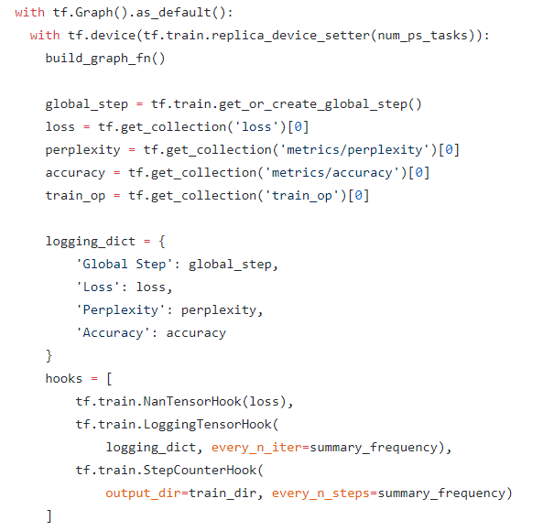
Train
Run_Training 함수를 통해
Event sequence RNN
Model을 훈련함
훈련 루프 실행

Slide 13
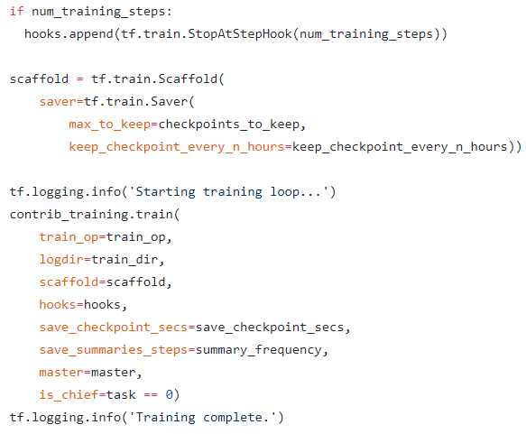
Train
Contrib_training.train
으로 훈련 진행
Tensorflow.contrib의
Training 모듈의 train 함수

Slide 14
References
https://github.com/tensorflow/magenta/blob/master/magenta/models/shared/events_rnn_train.py
- 마젠타 프로젝트 깃헙
https://wikidocs.net/22886 - 순환 신경망 위키독스
https://ratsgo.github.io/from%20frequency%20to%20semantics/2017/10/06/attention/ - 어텐션 매커니즘

Slide 15
Thank you

